Slide 1
Risikovurderingen udviklet i 4MSi Anvendt af Umweltbundesamt (UBA)
Carsten vejergang, Danva
Materialenetværket, 23. februar 2023

Slide 2
Formål med indlægget
Præsentere 4MSi’s risikovurderingsmetode/-værktøj.
Præsentation af lister og tabeller
Trykprøvning metoden
Hvordan kan vi bruge det?

Slide 3
Kildemateriale til denne PowerPoint
Link til det samlede 4MSi materiale:
Approval and Harmonization – 4MS Initiative | Umweltbundesamt
Link til Requirements and test methods for …:
Positive list 4MS approach (umweltbundesamt.de)
Link til Certification and approval of …:
Microsoft Word - 200807 4MSI Common Approach on Certification and Approval (umweltbundesamt.de)

Slide 4
Vandkvalitet ved taphanen
Risikovurdering er baseret på en beregning af vandkvaliteten ved taphanen betegnet ved C_{tap}
C_{tap} = M_{n} × F_{c}
C_{tap} : beregnet koncentration af et givent stof [mg/l]
M_{n} : migrationsrate for n’te migrationsperiode [mg/dm²døgn]
F_{C} : konverteringsfaktoren [døgn/dm]

Slide 5
C_{tap} og MTC_{tap}
Den beregnede koncentration af et givet stof overholde nedenstående krav ved taphanen:
C_{tap} ≤ MTC_{tap}
MTC_{tap} : maksimal tolerabel koncentration ved taphanen
På positivlisten findes værdier for MTC_{tap}
I Danmark anvender vi oftere en samlet toksikologisk vurdering.

Slide 6
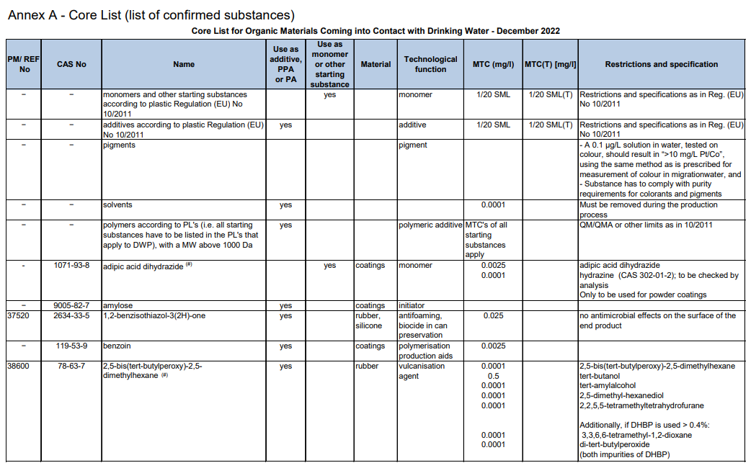
Positivlisten
SML:
specific migration limit
MTC(T) :
maksimal tolerabel kon-
centration for en gruppe
stoffer ved taphanen

Slide 7
Migrationsraten, M_{n}
M_{n} = C_{n} / (S/V x t), migrationsraten for n’te migrationsperiode
C_{n} : den målte koncentration for den n‘te migrationsperiode [mg/l]
S/V : surface/volume [dm⁻¹]
t : varigheden af den n’te migrationsperiode [døgn]
DS/EN 12873-1
Skylning
1
Henstand 72 timer
Henstand
24t
1
Forvask
Vandudskiftning
24 t
24t
24t
Blindprøve + vandudskiftning
Migrationsprøve
24t
24t
24t
Henstand 72 timer
24t
24t
24t
Henstand 72 timer
Henstand 72 timer

Slide 8
Konverteringsfaktoren, F_{C} , tabelopslag
Konverteringsfaktoren gør det muligt at sammenligne resultater fra migrationstests eller modellerede resultater med MTC_{tap}.
Konverteringsfaktoren er afhængig af materialets anvendelse, og består af:
F_{C} = F_{g} x F_{o} = S/V x F_{o}
Geometrisk faktor, F_{g} = S/V, surface/volume [dm⁻¹]
Driftsfaktor, F_{o} = kontakttid med drikkevandet [døgn]

Slide 9
Vandkvalitet ved taphanen
Risikovurdering er baseret på en beregning af vandkvaliteten ved taphanen betegnet ved C_{tap}, hvor F_{C} bærer risikovurderingen via kontaktflade og –tid mellem materiale og drikkevand:
C_{tap} = M_{n} × F_{c} ≤ MTC_{tap}
Konverteringsfaktoren afgør desuden hvilken risikogruppe materialet eller produktet placeres i, og dermed hvilke krav der stilles til test og dokumentation.

Slide 10
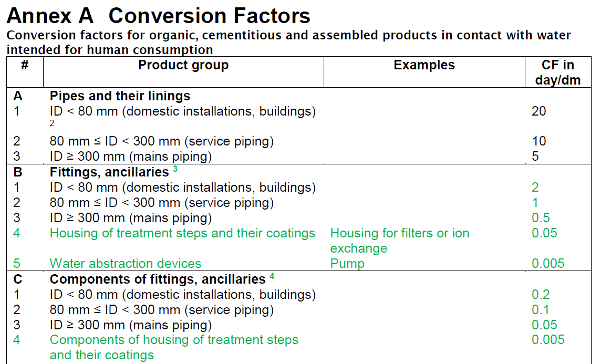
F_{c} : konver-teringsfaktor
Døgn pr deci-meter

Slide 12
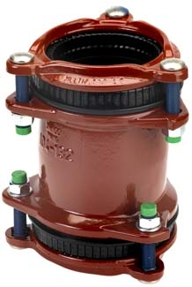
Overslagsmæssigt reality-tjek
Risiko-gruppe | Kontaktflade til drikkevand (KTDV) i procent | Conversion factor, F_{C} [døgn/dm]
RG2 | KTDV ≥ 10% | 0,4 ≤ F_{C} < 4
RG3 | 1 % ≤ KTDV < 10 % | 0,04 ≤ F_{C} < 0,4
RG4 | 0,1 % ≤ KTDV < 1 % | 0,004 ≤ F_{C} < 0,04
RG5 | 0,1 < KTDV | 0,004 < F_{C}
Tværsnit
1,0 dm
0,05 dm
2,5 dm
KTDV (EDPM) = 1,9 % => RG3
KTDV (EPOXY) = 98,1 % => RG2
C_{tap} = M_{n} × F_{c}
F_{g} = S/V (EDPM) = 0,07 dm⁻¹
F_{g} = S/V (EPOXY) = 3,6 dm⁻¹
F_{C} = F_{g} x F_{o}
F_{g} = S/V, surface/volume [dm⁻¹]
F_{o} kontakttid med drikkevandet [døgn]
F_{C} (EPPM) = 0,1 => F_{o} = 1,5 døgn
F_{C} (EPOXY) = 1 => F_{o} = 0,28 døgn

Slide 13
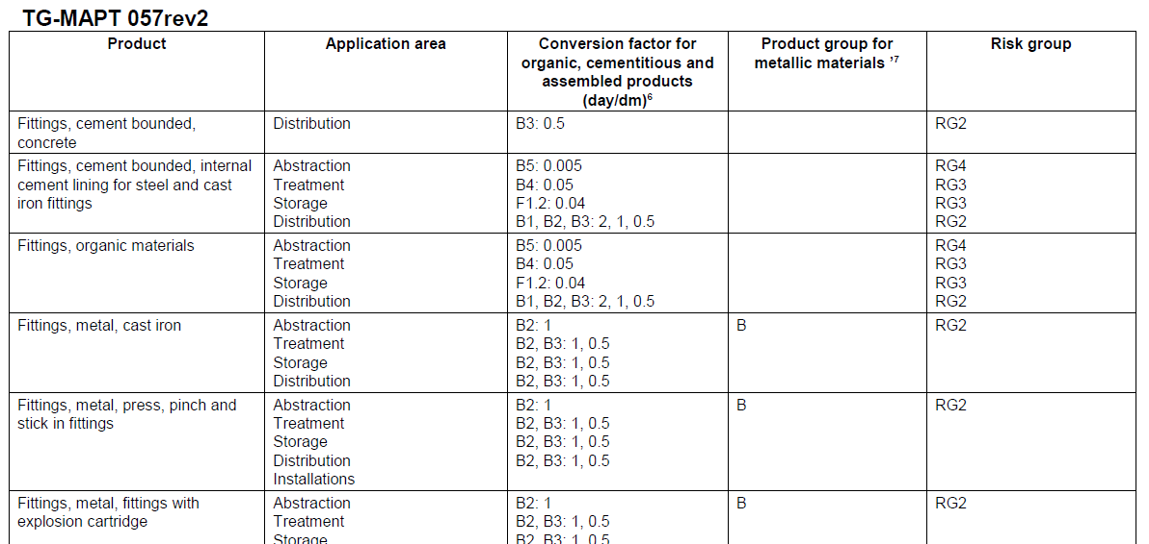

Slide 14
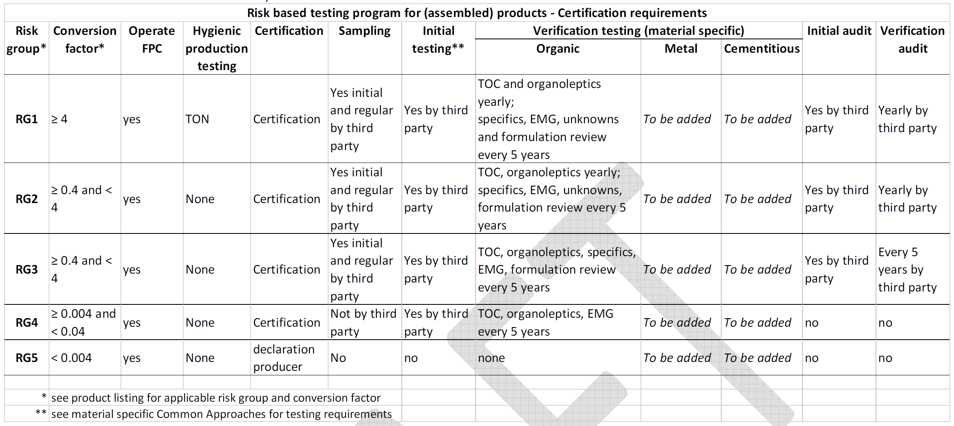
Kilde: Certification and approval of products in contact with drinking water
4MSi Draft Common Approach
Afsnit 3.4.1: Sammenstilling af risikogrupper og der til hørende opgaver ifbm. certificering/godkendelse.

Slide 15
Certifikater og system1+

Slide 16
Attestation of Conformity, AoC
Attestation of conformity for a product / a group of factory-made components /// a pre-product / an intermediate product for factory application by certification body ’…(Title)…’ regarding the hygiene suitability for drinking water of
Product: Name of the product or component / trade name
Material/polymer
Product group
(Certification body registration number, if applicable)
Manufacturer: Company (Name)
(Adress)
⧠ Based on a type test (without external monitoring; simplified procedure)
⧠ Under system 1+ with external monitoring of the following production sites: (Adresses)
Reference / Attestation:
We hereby certify that the product / component indicated above
based on the certification programme ‘…(Title)…‘ of the certification body (Name, Adress),
the submitted product information, including the formulation details
and evaluation report No (report number)
meets the requirements of the Evaluation Criteria Document / Guideline Document of the German Environment Agency5:
‘…(Title)…‘
for the temperature range (degrees Celsius) and is in compliance with the above document.

Slide 17
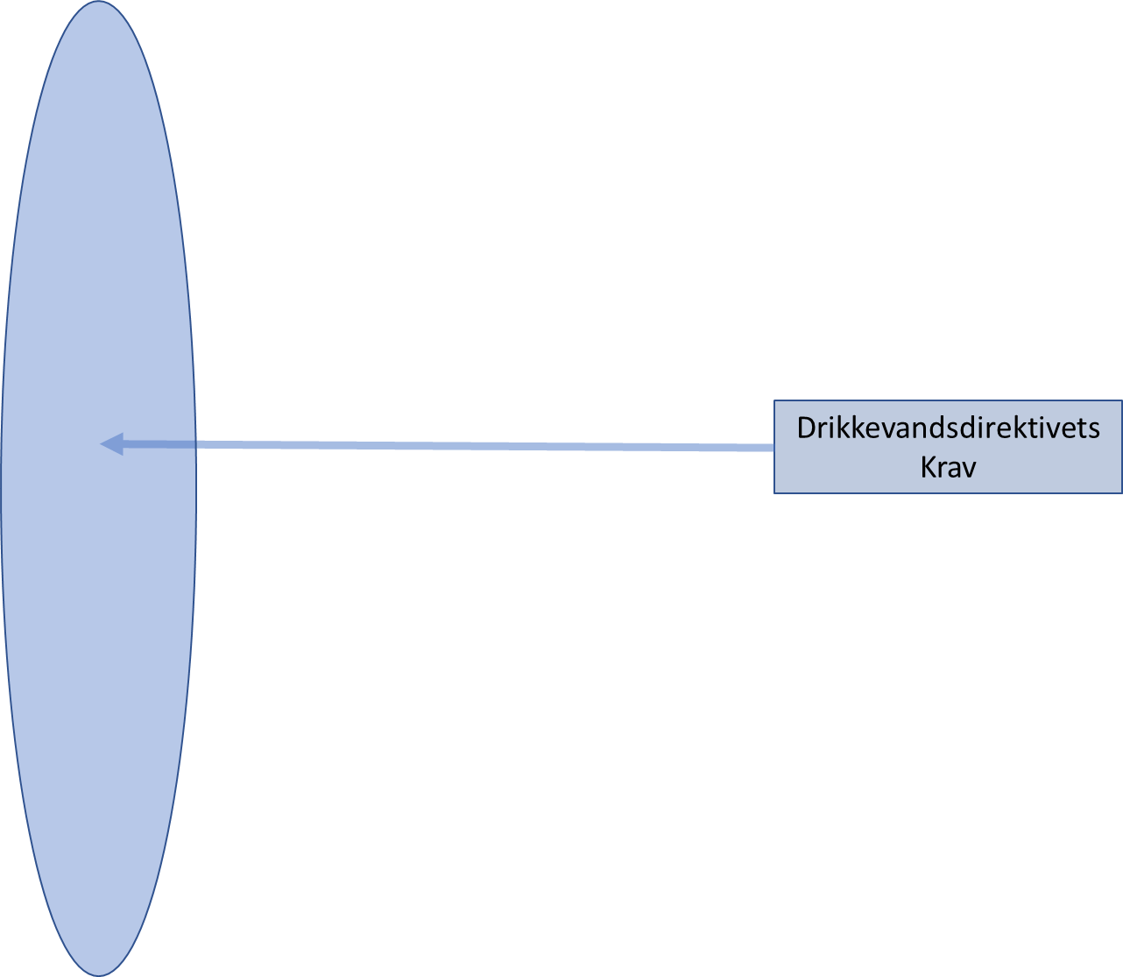
AVCP-system | 1+ | 1 | 2+ | 3 | 4
Styring/kontrol af produktion
Løbende prøvning af produkter
Bedømmelse af ydeevne af produkterne
Indledende audit og bedømmelse af fabrik- og produktionsstyring/kontrol (Certificeringsaudit)
Løbende overvågning, vurdering og bedømmelse af produktionsstyring/kontrol (periodiske overvågningsaudits)
Periodisk udtagning og prøvning af produkter
System 1+:
F_{C} ≥ 0,5
Tysklands krav til
anvendelse af
System 1+

